Slide 1
Sociální síť pro zaměstnance
Roman Péchal

Slide 2
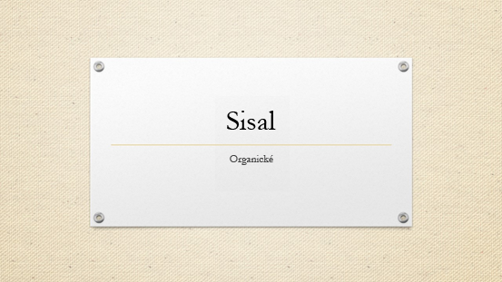
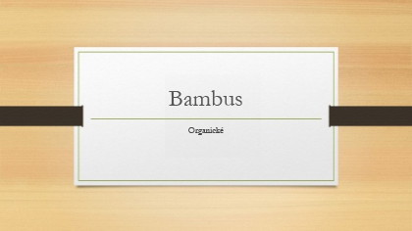

Cíl práce

Slide 3
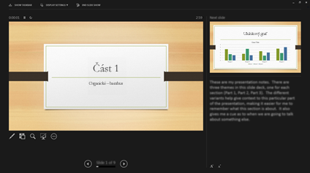

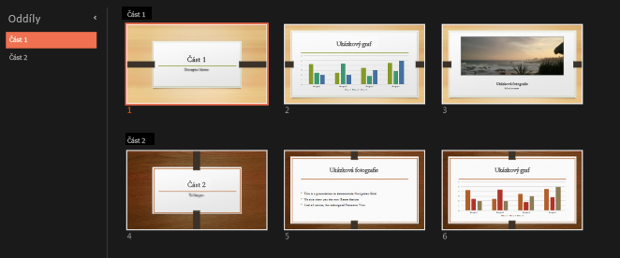

Vytvoření působivého dojmu
Vylepšené zobrazení prezentujícího obsahuje nové nástroje, pomocí kterých si nad prezentací udržíte kontrolu. Nová funkce pro automatické rozšíření zobrazení okamžitě použije správná nastavení, takže se nemusíte starat o to, jak to vypadá na displeji, a můžete se soustředit na to, co k tomu říkáte.
Zvětšování snímků – pomáhá soustředit pozornost publika na vaše myšlenky. Prostě jen kliknete a zvětšíte nebo zmenšíte určitý diagram, graf nebo obrázek.
Navigátor snímkem – funkce, která uživateli umožňuje snímky vizuálně procházet a přecházet od jednoho k druhému, aniž by bylo potřeba opustit zobrazení prezentace. Publikum vždy uvidí jen ten snímek, který zrovna předvádíte.

Slide 4
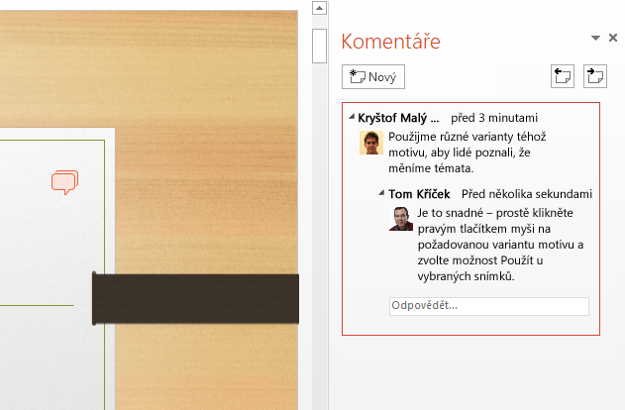
Spolupráce
Prezentaci můžete (z různých počítačů) upravovat současně s jinými uživateli a při tom s nimi konverzovat a využívat vylepšené možnosti práce s komentáři.
Sdílení prezentací online je snadné. I když vaše publikum nemá PowerPoint, můžete prezentace snadno promítat do jejich prohlížečů. K tomu slouží funkce Online prezentace.
Spolupracovat s ostatními můžete z různých míst současně, ať už používáte PowerPoint nainstalovaný ve svém počítači, nebo webovou aplikaci PowerPoint Web App.

Slide 5
PowerPoint 2013
Umožňuje intuitivní navrhování nádherných prezentací, jejich snadné sdílení a spolupráci s ostatními. Díky vyspělým prezentačním nástrojům můžete navíc dosáhnout profesionální úrovně prezentace.
Další informace najdete v centru Začínáme s PowerPointem
(V režimu prezentace klikněte na šipku.)
Notes:
Když jste v režimu prezentace a chcete se dostat do centra Začínáme s PowerPointem, klikněte na šipku.

